Slide 1
ТРЕНАЖЕР
Н НН
В ПРИЧАСТИЯХ
И
ИМЕНАХ
ПРИЛАГАТЕЛЬНЫХ

Slide 2
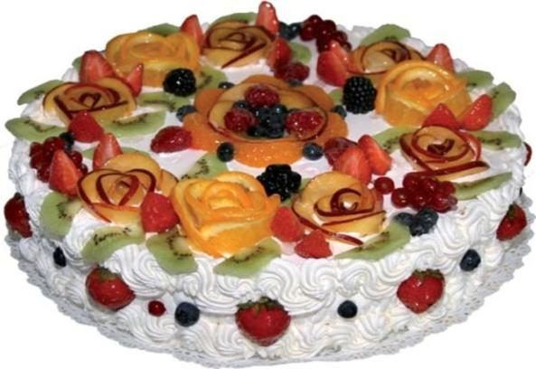
ДОБРО
ПОЖАЛОВАТЬ!

Slide 3
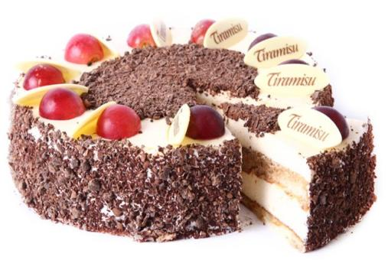
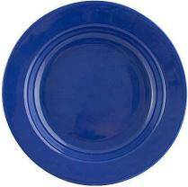
хорошо
пропита..ый
бисквит
н
нн

Slide 4
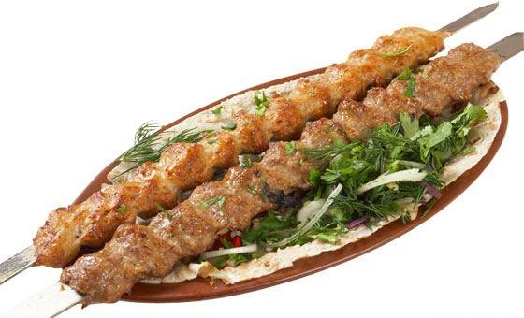
жаре..ый
на мангале
шашлык
н
нн

Slide 5
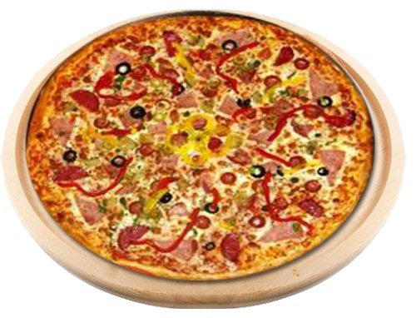
пицца
с копче..ой
колбасой
н
нн

Slide 6
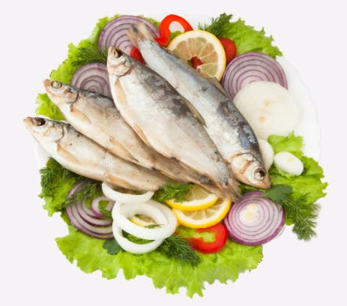
вяле..ая
рыбка
н
нн

Slide 7
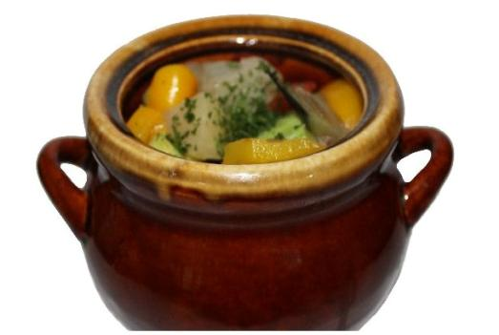
туше..ое
в горшочке
мясо
н
нн

Slide 8
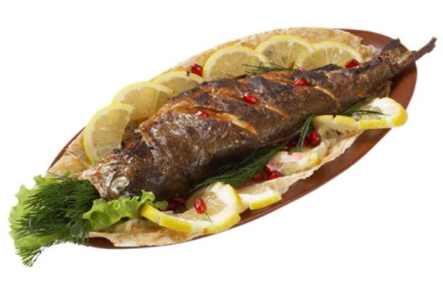
жаре..ая
форель
н
нн

Slide 9
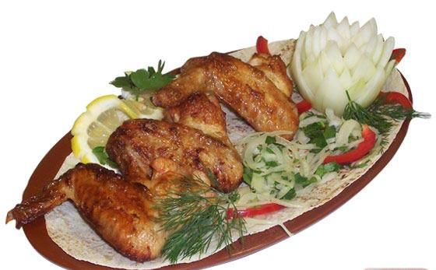
кури..ые крылышки
с овощами
н
нн

Slide 10
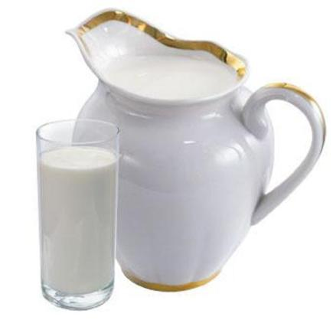
кипяче..ое
молоко
н
нн

Slide 11
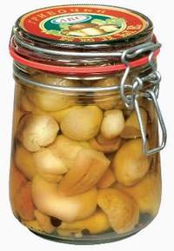
маринова..ые
грибы
н
нн

Slide 12
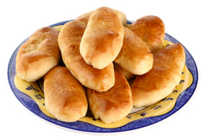
пече..ые
бабушкой
пирожки
н
нн

Slide 13
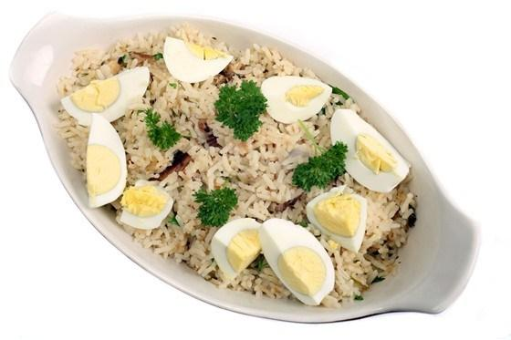
салат
с варе..ым
яйцом
н
нн

Slide 14
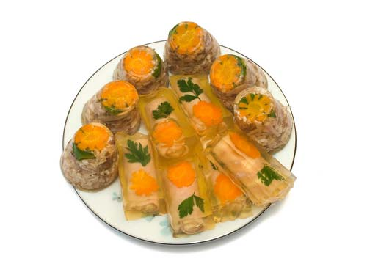
заливное
из сви..ого
языка
н
нн

Slide 15
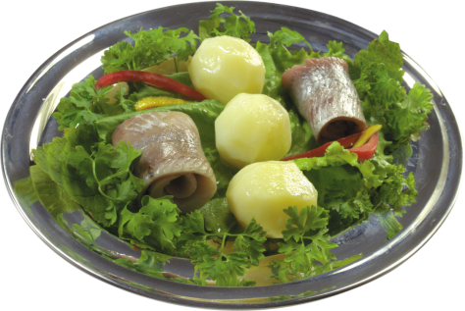
соле..ая сельдь
с отварным
картофелем
н
нн

Slide 16
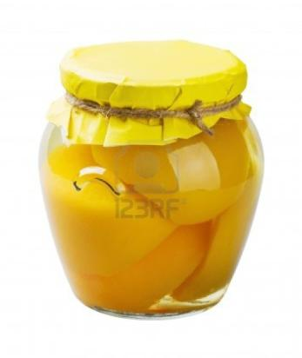
консервирова..ые
персики
н
нн

Slide 17
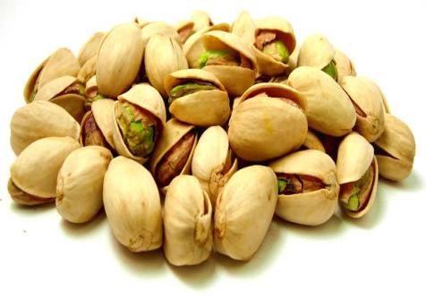
нечище..ые
миндальные
орешки
н
нн

Slide 18
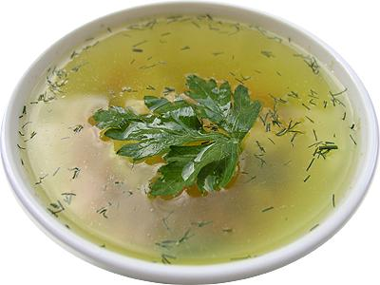
варе..ый
к обеду
суп
н
нн

Slide 19
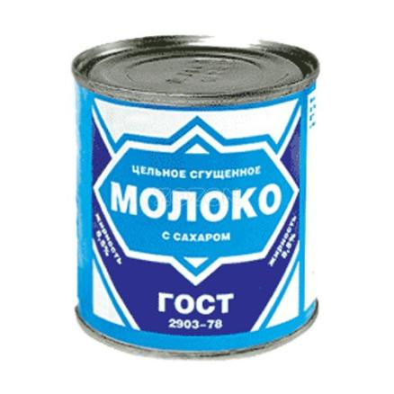
сгуще..ое
молоко
н
нн

Slide 20
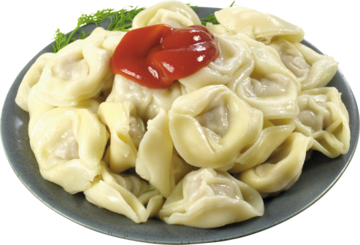
сваре…ые
пельмени
н
нн

Slide 21
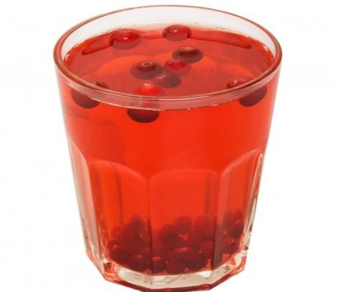
клюкве..ый
компот
н
нн

Slide 22
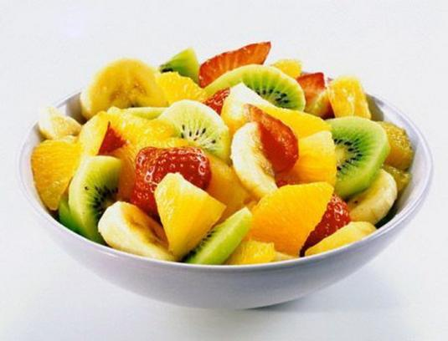
реза..ые
дольками
фрукты
н
нн

Slide 23
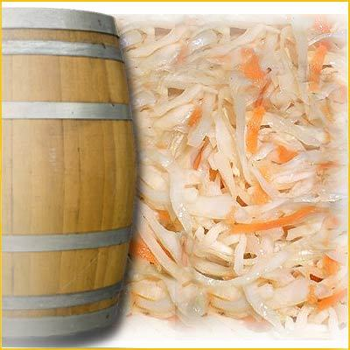
кваше..ая
в бочке
капуста
н
нн

Slide 24
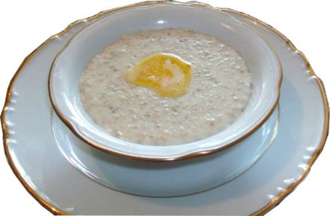
овся..ая
каша
н
нн

Slide 25
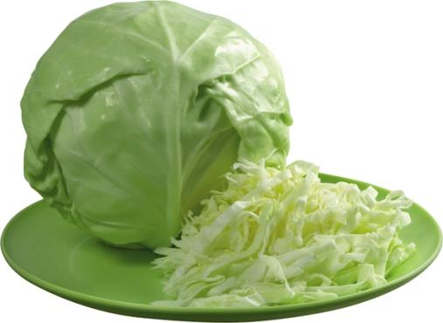
шинкова..ая
капуста
н
нн

Slide 26
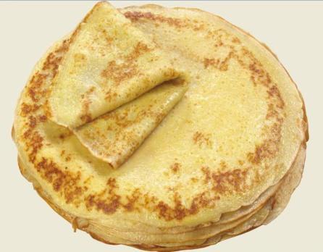
жаре..ые
к завтраку
блинчики
н
нн

Slide 27
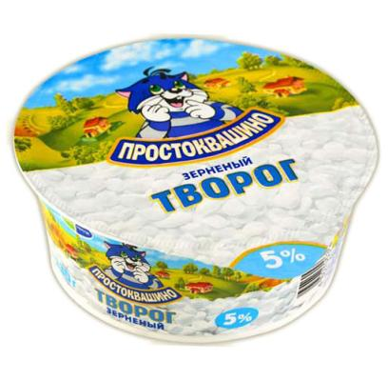
зерне..ый
творог
н
нн

Slide 28
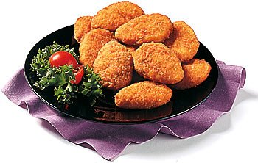
шницель
из рубле..ого
мяса
н
нн

Slide 29
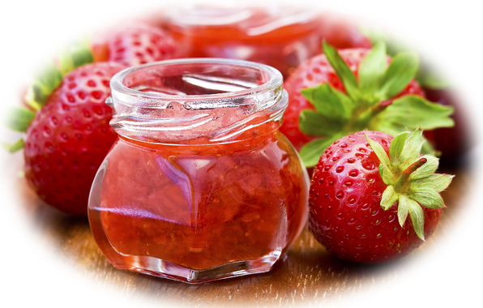
засахаре..ая
клубника
н
нн

Slide 30
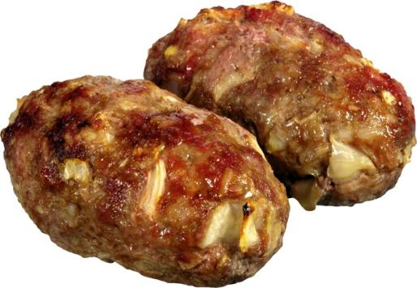
поджаре..ые
котлеты
н
нн

Slide 31
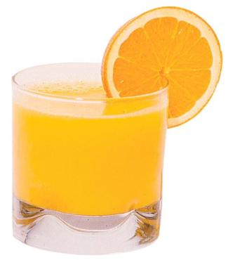
витами..ый
напиток
н
нн

Slide 32
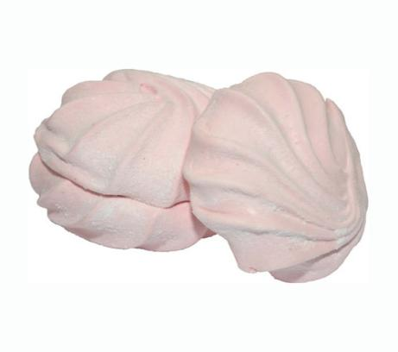
зефир
на топле..ом
молоке
н
нн

Slide 33
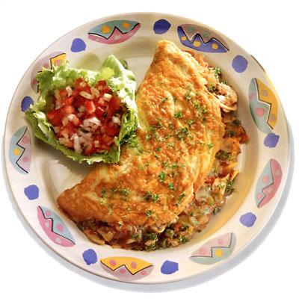
омлет
из перепели..ых
яиц
н
нн

Slide 34
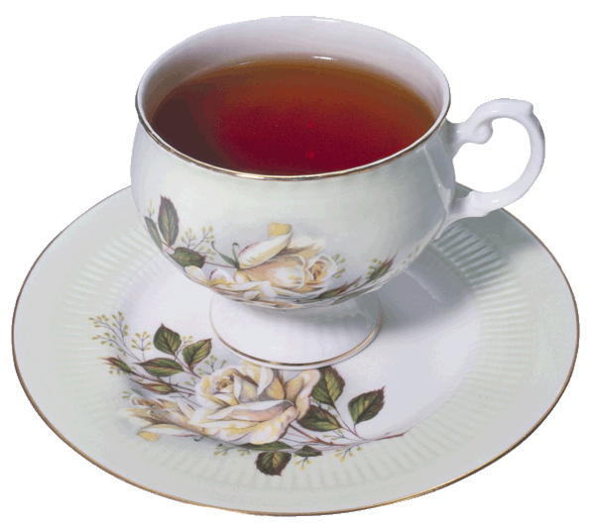
свежезаваре..ый
чай
н
нн

Slide 35
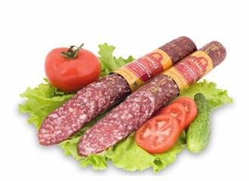
сырокопче..ая
колбаса
н
нн

Slide 36
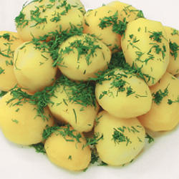
посыпа..ый
зеленью
картофель
н
нн

Slide 37
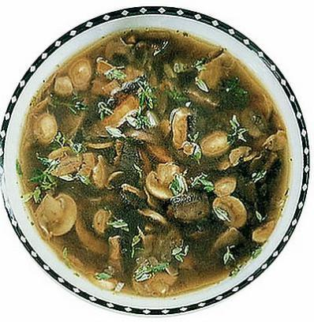
суп
с суше..ыми
грибами
н
нн

Slide 38
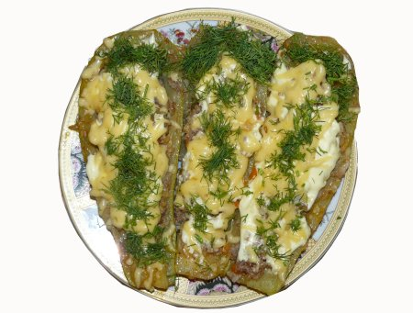
фарширова..ые
кабачки
н
нн

Slide 39
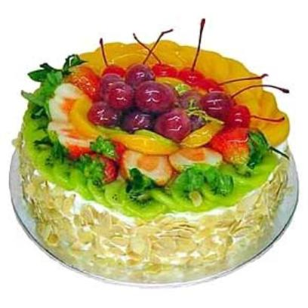
торт
с масля..ым
кремом
н
нн

Slide 40
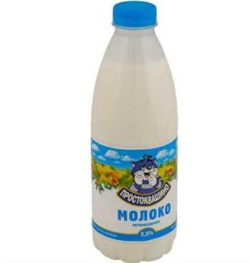
пастеризова..ое
молоко
н
нн

Slide 41
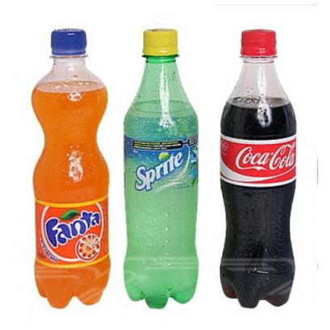
газирова..ые
напитки
н
нн

Slide 42
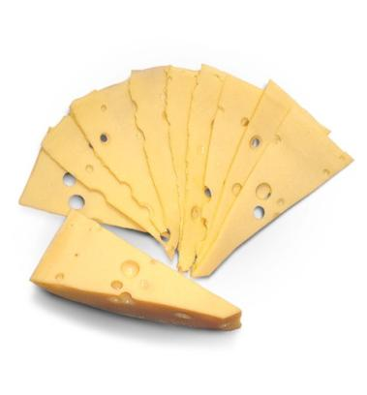
реза..ый
сыр
н
нн

Slide 43
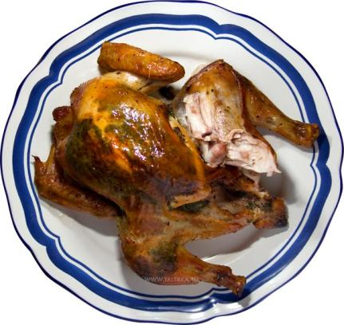
зажаре..ый
цыпленок
н
нн

Slide 44
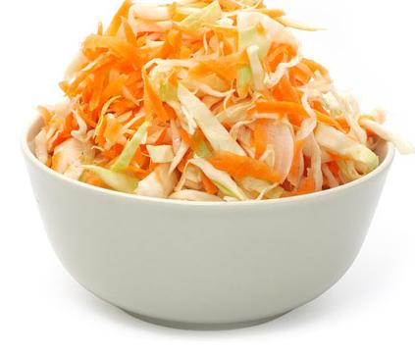
салат
из белокача..ой
капусты
н
нн

Slide 45
торт
с зажже..ыми
свечами
н
нн

Slide 46
Хочешь
повторить?

Slide 47
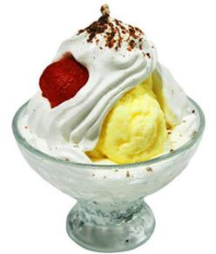
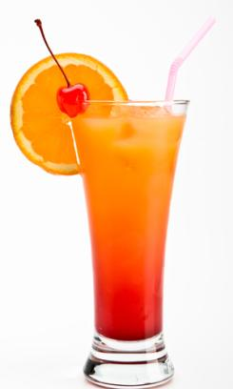
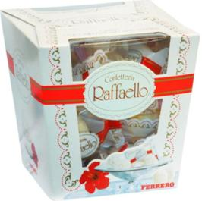
УГОЩАЙСЯ!

Slide 48
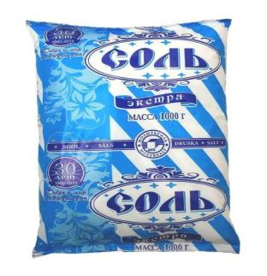
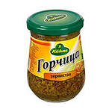
ОЙ,
НЕВКУСНО…

Slide 49
Изображения:
бисквит http://s39.radikal.ru/i085/0902/5e/dc68c19aea7d.jpg
шашлык http://www.78.com.ua/iphoto/000238/big/11.jpg
пицца http://cs10756.vk.me/u1797778/136097273/x_b34f4d0e.jpg
вяленая рыба http://cherneva-rus-riba.ru/d/379554/d/img_6128.jpg
тушенное в горшочке мясо http://materialoff.net/wp-content/uploads/2013/01/baranina-v-gorshochke-mjasnye-bljuda_1.jpeg
жареная форель http://www.78.com.ua/iphoto/000238/big/17.jpg
куриные крылышки http://www.78.com.ua/iphoto/000238/big/10.jpg
кипяченое молоко http://natali.biz/wp-content/uploads/2011/03/3a30d2f5a1b5.jpg
маринованные грибы http://www.valleyflora.ru/images/gribnye-konservy.jpg
пирожки http://img0.liveinternet.ru/images/attach/c/1//61/61/61061013_81305.jpg
салат с вареным яйцом
http://s1.afisha-eda.ru/Photos/120131082409-120213175732-p-O-salat-s-seldju-jajcom.jpg
заливное из свиного языка http://www.greenmama.ru/images/2009-12/23/1261562713-shutterstock_3490756.jpg
соленая сельдь http://www.lenagold.ru/fon/clipart/e/eda/eda27.jpg
консервированные персики http://us.123rf.com/400wm/400/400/olegdoroshin/olegdoroshin1208/olegdoroshin120800108/14964825-n--n---n------n----n-n------------n.jpg
орешки http://fitbodylove.ru/wp-content/uploads/2011/06/fitness-doma-8.jpg
Использованные ресурсы
вареный к обеду суп http://kuhnya.info/uploads/kukuruza/recept-recept-rybnyj-sup-s-kukuruzoj-skachat_8836.jpg
сгущенное молоко http://moloko-produkty.ucoz.ru/_ph/1/2/465661343.jpg
пельмени http://s017.radikal.ru/i444/1207/b6/d683ba2bbebf.jpg
компот http://www.fermer1.ru/sites/default/files/imagecache/500x500/wysiwyg_imageupload/1705/kompot%20iz%20bojarushnika.jpg
фрукты http://kallorii.info/uploads/taginator/Apr-2013/salaty-recepty-fruktovye.jpg
квашеная капуста http://foragro.ru/sites/default/files/styles/news_full/public/2872577.jpg
овсяная каша http://doma-gotovim.ru/wp-content/uploads/2010/03/+kasha.jpg
шинкованная капуста http://www.gotovimsnami.com/images/stories/fruit/marinovannaja%20belokochannaja%20kapusta.jpg
блинчики http://img1.liveinternet.ru/images/attach/c/4/83/980/83980997_blinuy_Maslennica_Solnuyshko.JPG
творог http://skolko-kkal.ru/wp-content/uploads/2012/03/tvorog-5.jpg
шницель http://www.kuharka.ru/_gallery/img2/1178209604_13374.jpg
клубника http://img1.liveinternet.ru/images/attach/c/7/96/903/96903203_large_motivator00085.jpg
котлеты http://s.picsfab.com/static/contents/images/7/b/a/720bb7ab529a39a372730cfe26a08.jpg
витаминный напиток http://ilikedrinks.ru/uploads/posts/2009-11/thumbs/1258841409_otvertka.jpg
зефир http://www.graycell.ru/picture/big/zefir3.jpg

Slide 50
омлет http://www.wkys.ru/uploads/posts/2010-12/thumbs/1293130700_1282549786_42_17_03_10_04.jpg
чай http://rylik.ru/uploads/posts/2010-02/1267360513_eecc1d91bae5-ryerryiryos.jpg
колбаса http://www.demka.ru/_data/objects/00452/image002.jpg
картофель http://nn.delivery-club.ru/pcs/1323/2794377_s.jpg
суп с грибами http://kuharka.com/uploads/posts/2011-03/1300291096_07.jpg
фаршированные кабачки http://vitosan.ru/images/stories/kabachok4.jpg
торт с масляным кремом http://cutlife.ru/wp-content/uploads/2010/01/tort-domashnij.jpg
пастеризованное молоко http://i041.radikal.ru/1107/5f/aaa886bfc155.jpg
газированные напитки http://abc-24.info/uploads/posts/2011-10/thumbs/1319473868_img_288-500x500.jpg
сыр http://s019.radikal.ru/i633/1205/11/3f865d9c6261.jpg
цыпленок http://www.talerka.ru/images/recipes/america/usa/chicken.jpg
салат из капусты http://www.etoya.ru/files/images/pub/part_0/13577/src/lori-0001466871-www.jpg?612_408
торт со свечами http://dl.hostingfailov.com//jbig_photo/7ce55ce967.gif
халва http://halva.uniconf.ru/img/big_goods/kakao_i_kunzut_pak.jpg
пирожное http://demiart.ru/forum/html/gifts/podarok_754.jpg
коктейль http://ilikedrinks.ru/uploads/posts/2009-11/1258910930_60641_or.jpg
рафаэлло http://natusya73.ucoz.ru/_fr/0/s3174846.jpg
конфеты в коробке http://img1.liveinternet.ru/images/attach/c/1/55/537/55537311_konfetka.gif
мороженое http://blanket-blanket.ucoz.ru/_ph/1/646909355.jpg
ягоды на блюде http://i1.imageban.ru/out/2011/06/05/2cbbe4dd252e85d4134986b881f6f625.gif
соль http://bryansk.fis.ru/miniformat/10398352.jpg
перец http://fs.homegate.ru/file/415921
горчица http://kim42.ru/2852-3588-thickbox/gorchitsa-zernistaja-kuhne-rotisser-250ml-.jpg
уксус http://www.ygo.ru/img/o/8ec3d6e6a802002e9ac9f3c4b38300ea.png
изображения 1, 46 слайда http://detsad-kitty.ru/uploads/posts/2011-02/thumbs/1298355936_menyu-3.jpg
веселый повар http://uploads.ru/i/Q/O/q/QOqGd.jpg
повар - помидор http://img0.liveinternet.ru/images/attach/c/4/78/669/78669080_large_1.jpg

Slide 51
Автор работы
Лузгина Наталья Григорьевна
учитель русского языка и литературы
МАОУ СОШ № 90
г. Златоуста

